Slide 1
Internacionalizacija kao nacionalna strategija?
Prof. dr. sc. Alen Host
Ekonomski fakultet u Rijeci

Slide 2
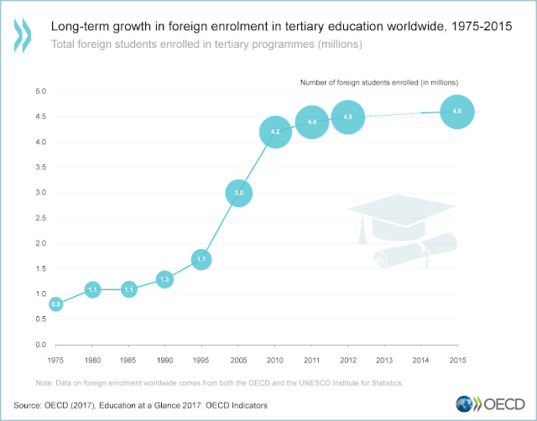
Dugoročan rast broja upisanih stranih studenata na globalnoj razini
Globalizacija visokoobrazovnog prostora

Slide 3
Internacionalizacija
Internacionalizacija je ključan instrument povećanog stjecanja kompetencija i povećanja poslovnih prilika studenata i istraživača
  U inozemstvu → svi oblici prekogranične edukacije i suradnje (mobilnost osoba, projekti, programi i pružanje usluga)
  Kod ”kuće” → projekti i studijski programi u najširem smislu (sve aktivnosti kojima se razvija razumijevanje međunarodne i globalne dimenzije visokog obrazovanja i interkulturalne vještine)
Europska visoka učilišta prihvatila su proces internacionalizacije, što je dovelo do ukupnog povećanja kvalitete obrazovanja i ubrzanog razvoja znanstvenih istraživanja

Slide 4
Razlozi za odabir studija u inozemstvu
Akademski:
  Kvaliteta programa i/ili specifičnost područja
  Prepoznatost kvalifikacije i/ili prestiž sveučilišta
  Mogućnost (brzog) zapošljavanja i ostale prilike nakon studija
  Školarine i troškovi života
  Stipendije
  Kvaliteta studentskog života i izvanfakultetskih aktivnosti (kultura, sport, …)
  Infrastruktura i organiziranost službi podrške (studentski domovi, studentski poslovi…)
Neakademski:
  EU
  Sigurnost zemlje i kvaliteta institucija (transparentnost,…)
  Geografski položaj, kultura, religija, gastronomija, …

Slide 5
Razlozi za mobilnost
znanstveno-istraživačkog osoblja
Znanstveno-istraživačka izvrsnost (institucija, područje, tim,…)
Pozicija na različitim metrikama
Stipendije (grantovi, projekti, …)
Prethodna suradnja
Uvjet boravka na ino instituciji
Povratak u zemlju
Uvjeti rada (plaća/kompenzacije, oprema, financiranje projekata, suradnici…)

Slide 6
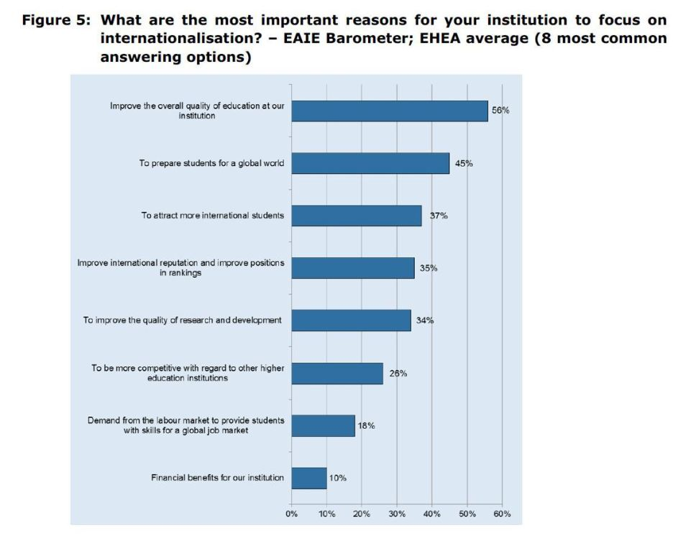
Najvažniji motivi europskih sveučilišta za internacionali-zaciju su: povećanje kvalitete obrazovanja i istraživanja, priprema studenta za globalizirani svijet, privlačenje stranih studenta te reputacija/ rangiranje!

Slide 7
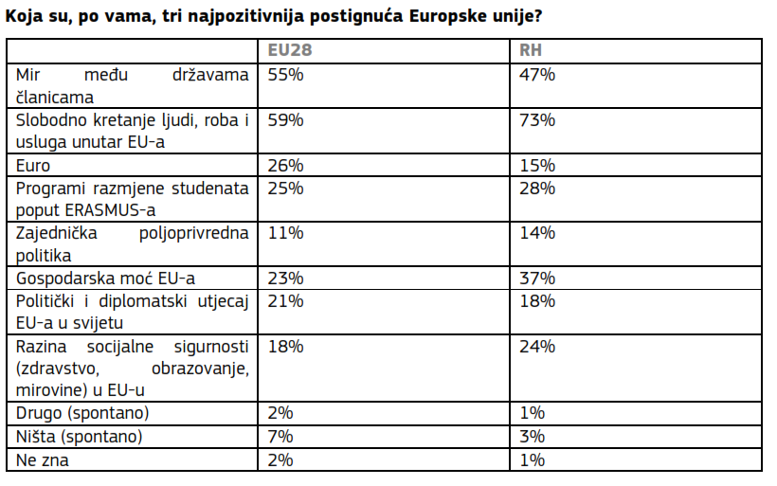
Europljani ERASMUS mobilnost prepoznaju kao jedno od najvažnijih postignuća EU-a
(Standard Eurobarometer; jesen 2018.) http://ec.europa.eu/commfrontoffice/publicopinion/index.cfm/Survey/getSurveyDetail/instruments/STANDARD/surveyKy/2215
Notes:
Uglavnom samo ERASMUS.

Slide 8
Važnost internacionalizacije VO za RH - plus ili minus?
Suradnja i razmjena ideja
Vidljivost i usporedivost hrvatskih i stranih sveučilišta
Multikulturalnost, umrežavanje i uključivanje u europske politike (kroz studente i istraživače)
Demografija
  Mlade obitelji – strano znanstveno-nastavno osoblje i studenti nakon završetka studija (naseljavanje, plaće, porezi…)
  Mogućnost zapošljavanja i kvaliteta života? – mogućnost rada na engleskom jeziku, radne dozvole, vize, stambeno pitanje, vrtići…
Održivost VO sustava
  Izvor prihoda, popunjavanje kvota, konkurentnost…
  Podržavanje stranih ekonomija? - jeftino obrazovanje za rad u drugim (EU) zemljama
Je li nam internacionalizacija doista strategija i u interesu?

Slide 9
Koga želimo privući?
Internacionalizacija – strateški cilj hrvatskih sveučilišta
Najbolje učenike / studente
Najbolje znanstvenike / istraživače
Potencijal za inovacije i razvoj tehnologije
Što nudimo?
Poanta: Nerazmjer između želja, očekivanja te mogućnosti i onog što nudimo – prostor za definiranje ciljeva i prioriteta, strategija – strateški pristup temeljen na analitici i politikama – nemoguće isključivo na razini UNI / fakulteta

Slide 10
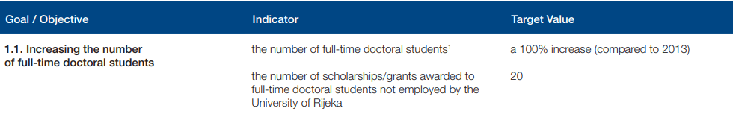

Strategija UNIRI 2014-2020
ISTRAŽIVANJA:
UNIRI je istraživačko aktivno sveučilište
c) UNIRI promiče cirkulaciju istraživača kako bi se povećao osobni i institucionalni potencijal
  Povećati (obostranu) cirkulaciju istraživača (broj)
  Osigurati financiranja takve cirkulacije ➔

Slide 11
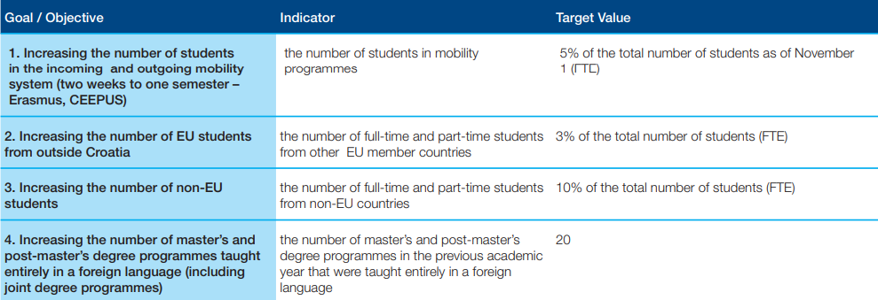
Strategija UNIRI 2014-2020
II. OBRAZOVANJE:
d) UNIRI je integrirano u Europski prostor visokog obrazovanja

Slide 12
Internacionalizacija na UNIRI
2 studijska programa koji se trenutno izvode (EFRI i MEDRI)
3 programa u pripremi (Biotehnologija, Dentalna medicina i Matematika)
Programi organizirane mobilnosti (ERASMUS, CEEPUS, …)
Tek sporadično pokoji strani (non-EU) student ili profesor

Slide 13
Izazovi u internacionalizaciji
Nacionalni propisi o radu studenata (non-EU studenti nemaju dozvolu za rad tijekom studija),
Podrška u zapošljavanju nakon završenog studija (placement),
Studentska viza ne omogućava rad nakon završenog studija te istječe završetkom studija,
Teško dostupne prakse na engleskom jeziku,
Studentska prava za non-EU redovne studente,
Strancima presložene, preduge i nedovoljno jasne procedure priznavanja prethodnih kvalifikacija, upisa na studijske programe, dobivanja vize/privremenog boravka,
Rigidnost preduvjeta za upis diplomske/poslijediplomske razine u RH/na UNIRI/na sastavnicama (vezanost vertikale preddiplomskih i diplomskih studija uz polje studija, odnosno nefleksibilnost dijagonalne mobilnosti),
Nepostojanje servisa na engleskom jeziku (NISPVU, ISVU, EMREX, itd.),
Izdavanje diploma na združenim studijima,
…

Slide 14
Daljnji koraci
Ukoliko i dalje želimo internacionalizaciju
Osigurati veća ulaganja u istraživanja i znanost
Uskladiti politike i zakonodavstvo sa zemljama u okruženju (npr. Zakon o radu, vizni režim, itd.)
Pojednostavniti (digitalizirati) i međusobno uskladiti pristupne procese i procedure (OIB, vize, dokumenti,…) – državne institucije moraju surađivati
Uskladiti studentska prava studenata stranaca (non-EU) s pravima ostalih redovnih studenata (RH + EU)
Prilagoditi upisnu infrastrukturu stranim studentima
Promovirati hrvatske programe i rezultate istraživanja

